Slide 1
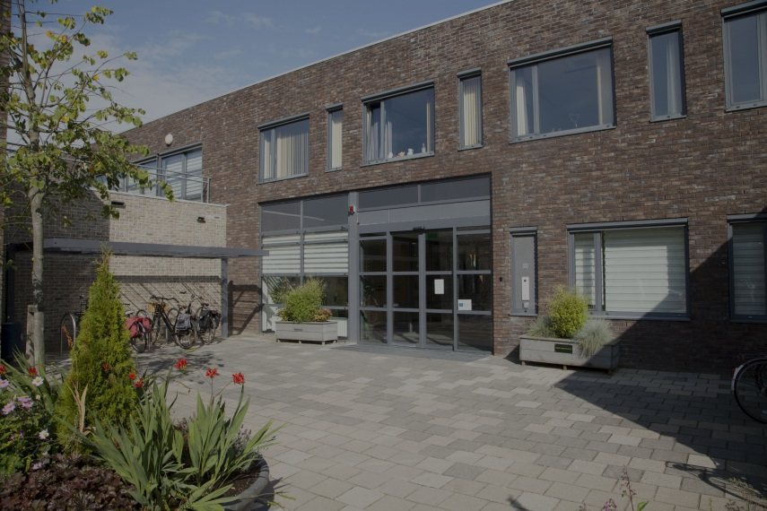

Alette Ruiter & Mariëlle Hendriksen
Startende IHT teams
2019

Slide 2
Voorstellen …
Alette Ruiter & Mariëlle Hendriksen
Hoe lang zijn we bezig met IHT?
2 voorbeelden van succes

Slide 3
Slogans IHT
Beter worden/herstellen doe je thuis
Een opname is een intermezzo in een ambulante behandeling

Slide 4
IHT principes
Zorg wordt geleverd in de minst restrictieve omgeving
Naast zorg voor patiënt, ook ondersteuning van naasten
7 x 24 uur
Betrokken tot crisis is bezworen en de patiënt verzekerd is van goede zorg
Poortwachter bedden

Slide 5
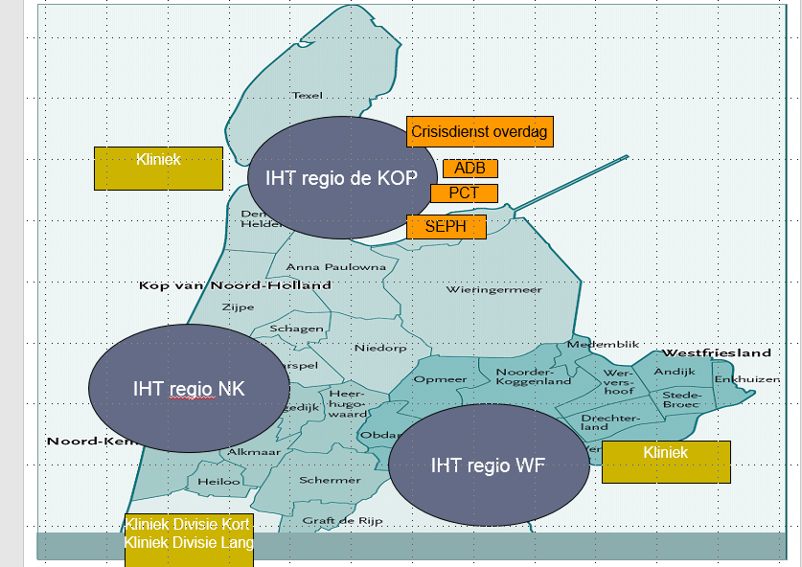
Verzorgingsgebied en indeling IHT

Slide 6
Voorbereiding en implementatie NHN
Projectgroep
Werkgroepen in elke regio
Welke formatie/grootte?
Verzorgingsgebied
Facilitaire ondersteuning: digibord
Smartphone, tablet, agendavoering, vervoer
Scholing teams in IHT model, risico taxatie en systemische crisisinterventie
Startdatum vaststellen en ontwikkelend uitvoeren
2019 crisisdienst 0-100 met IHT als onderdeel

Slide 7
IHT en CD NHN
Crisisdienst functie binnen het IHT team
Aanmeldingen < 24 uur bij IHT anders bij reguliere GGZ teams
Triage
In-door-uitstroom

Slide 8

Voorbeeld formatie IHT team NHN
Alette
Verzorgingsgebied 230 inwoners
Totaal 14.33 FTE(2019)
Psychiater en arts/AIOS 2 FTE
SPV 3.44 FTE
Senior psychiatrisch verpleegkundigen 6.33 FTE
Agogische werkende, vaktherapeuten 1.22 FTE
Maatschappelijk werkende 0.44 FTE
Meewerkend Teamleider 0.9 FTE
(Psycholoog was 0.16 FTE/2019 op Flex basis)

Slide 9

Voorbereiding en implementatie Parnassia NH
Van eilanden naar integratie:
Samenvoeging Acute Keten
Samenwerking CD/IBT/PIT/ADB
Bekijken aanbod ADB
Aansluiting IBT op de kliniek
Pilot en invoering Triagist
Toenemende leergierigheid/gezonde competitie
Samenwerking ketenpartners!
  HA
  Ambu
  Politie

Slide 10
Een gezamenlijke koers vinden
Invoering vliegende keep IBT
Ochtendoverdracht Acute Keten/Kliniek
Dagstart IBT op kliniek Castricum
Alle aanmeldingen voor opname langs IBT
Van contra-indicaties naar ja we gaan erin!
Flexibeler inzet
Inhoudelijke verdiepingsslag: crisis als gouden moment voor verandering:
  ROM
  BHP en HA brieven
  Crisis heeft betekenis

Slide 11

Inhoud versus Uitvoering
Op basis van inhoud is er consensus, in de uitvoering soms obstakels.
Toekomstplaatje schetsen
10min gesprekken met medewerkers
Bespreken opleidingen/wensen
OR trajecten in voorbereiding
  Samenvoegen Acute Keten
  Standplaats IBT
  Werktijden IBT
  Invoering Triagist

Slide 12
Verzorgingsgebied Parnassia NH
Regio Zaanstreek/Waterland en Midden Kennemerland.
De regio Zaanstreek/Waterland en Midden Kennemerland is een verzorgingsgebied met ruim 570.00 inwoners en dertien gemeenten. Het verzorgingsgebied kent een groot aantal aanbieders van zorg.

Slide 13
Voorbeeld formatie IHT team Parnassia
Begroot 17 FTE
Gerealiseerd 15,44 FTE
14 FTE VPK
1 FTE psa
0,22 systeemtherapeut
0,22 psychoanalytisch psychotherapeut
MW/samenwerking GGD?

Slide 14
IHT en CD Parnassia NH
Van eilanden naar integratie maar met behoud van eigen functies
Van CD > IBT lukt slecht
Andersom lukt goed
CD 7 x 24 uur
IBT van 8:30 – 21:00 uur
Nog te realiseren: IBT naar 23:00 uur
Triagetraining en functie gezamenlijk

Slide 15
Uitdagingen/vragen
Welke disciplines nodig in IHT formatie?
Inbedding in organisatie en bij ketenpartners, hoe?
Detoxen, wat kan wel en wat kan niet?
Hoe bewaak je de doorstroming binnen je eigen organisatie?

